Slide 1
муниципальное бюджетное учреждение дополнительного образования города Ростова-на-Дону «Детско-юношеская спортивная школа № 1»
ТЕСТИРОВАНИЕ
ПО ВЫЯВЛЕНИЮ У ДОШКОЛЬНИКОВ
ОТ 5 ЛЕТ И СТАРШЕ
ПЕРВИЧНЫХ СПОСОБНОСТЕЙ К ЗАНЯТИЯМ СПОРТОМ.
г. Ростов-на-Дону
2020 г.

Slide 2
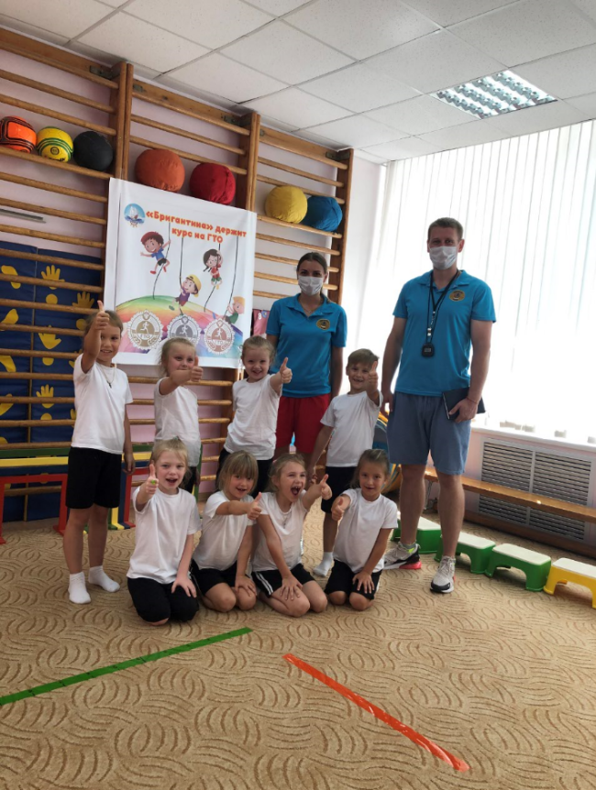
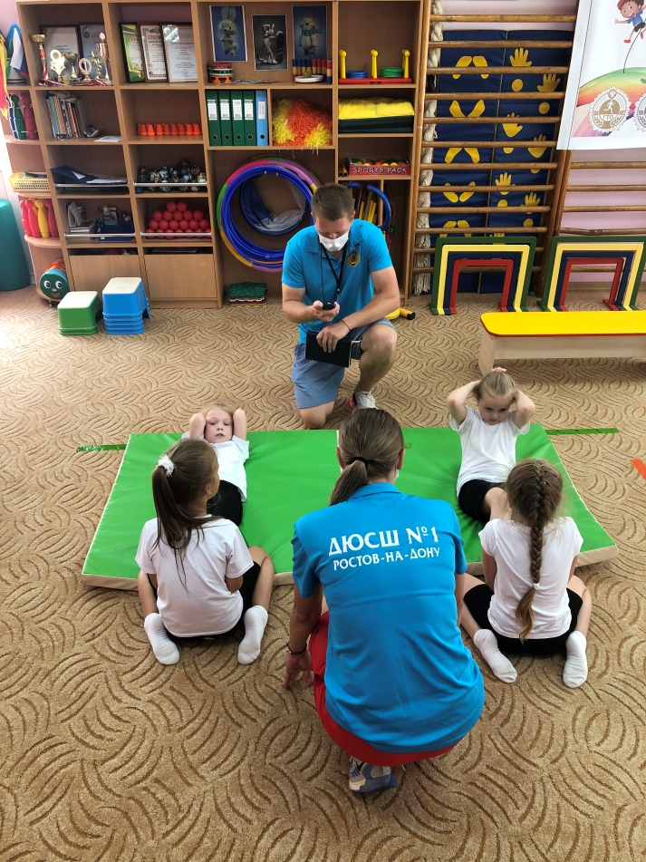
14.07.2020 МБДОУ « Детский сад № 75» Тренеры-преподаватели: Галицкая Е.В., Тюленев А.А.

Slide 3
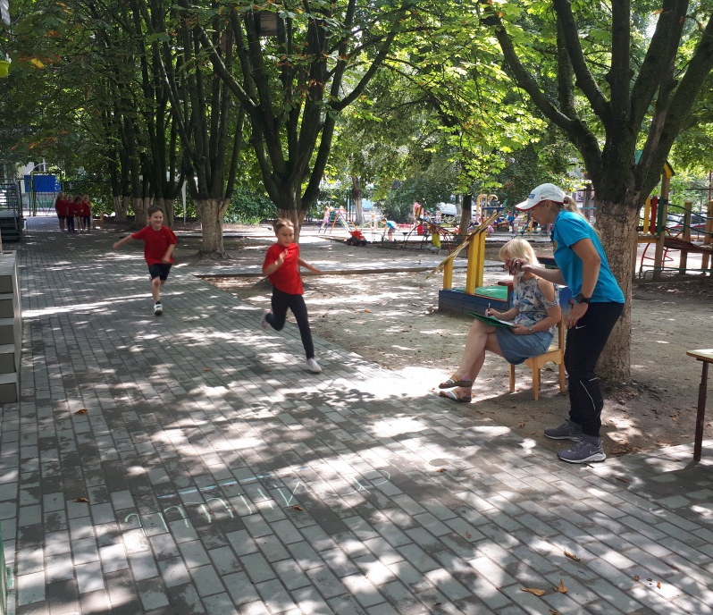
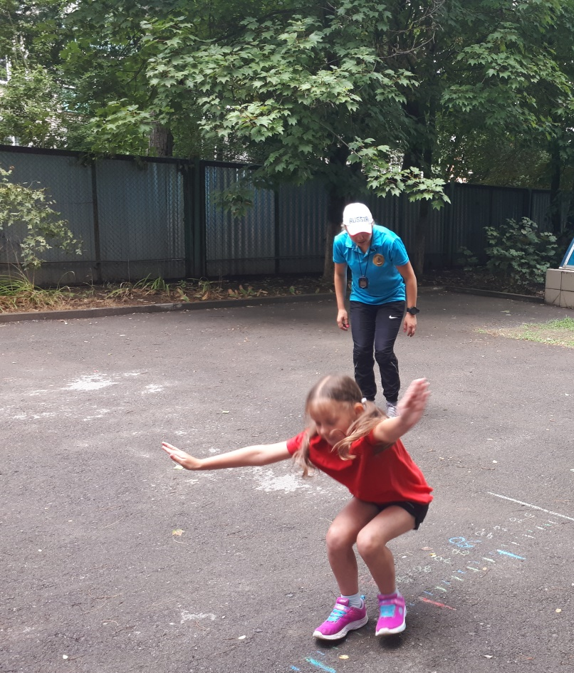
14.07.2020 МБДОУ « Детский сад № 291» Тренеры-преподаватели: Бугрова Д.А., Кареева М.И.

Slide 4
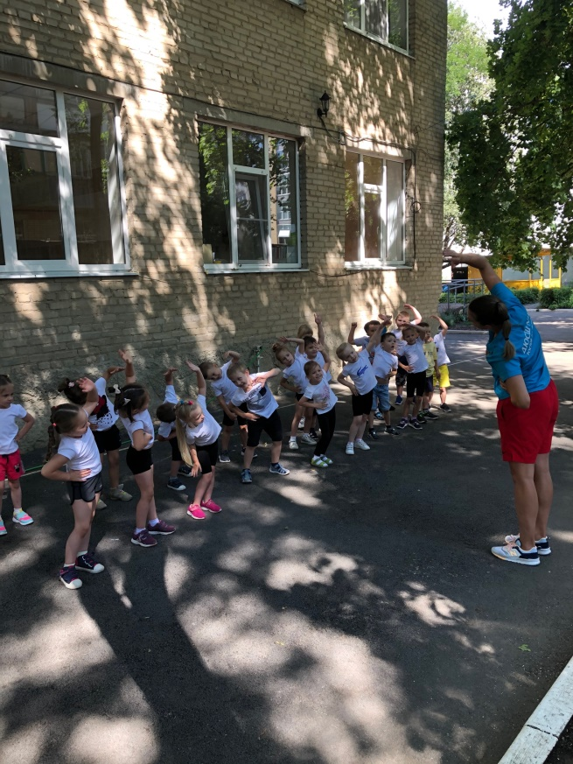
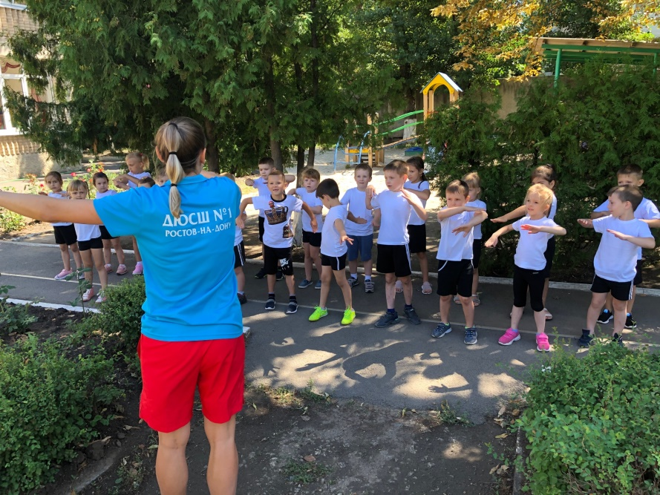
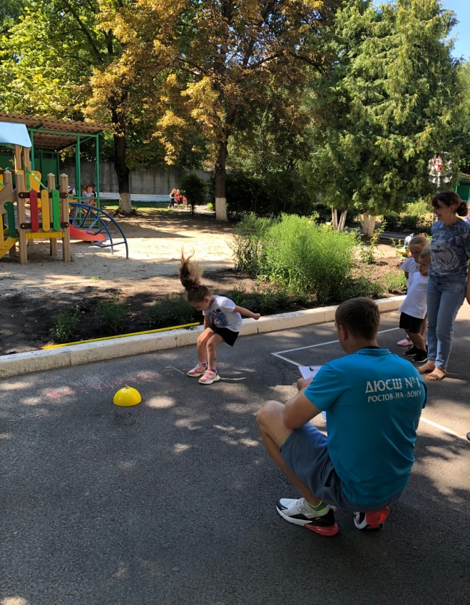
15.07.2020 МБДОУ « Детский сад № 130» Тренеры-преподаватели: Галицкая Е.В., Тюленев А.А.

Slide 5
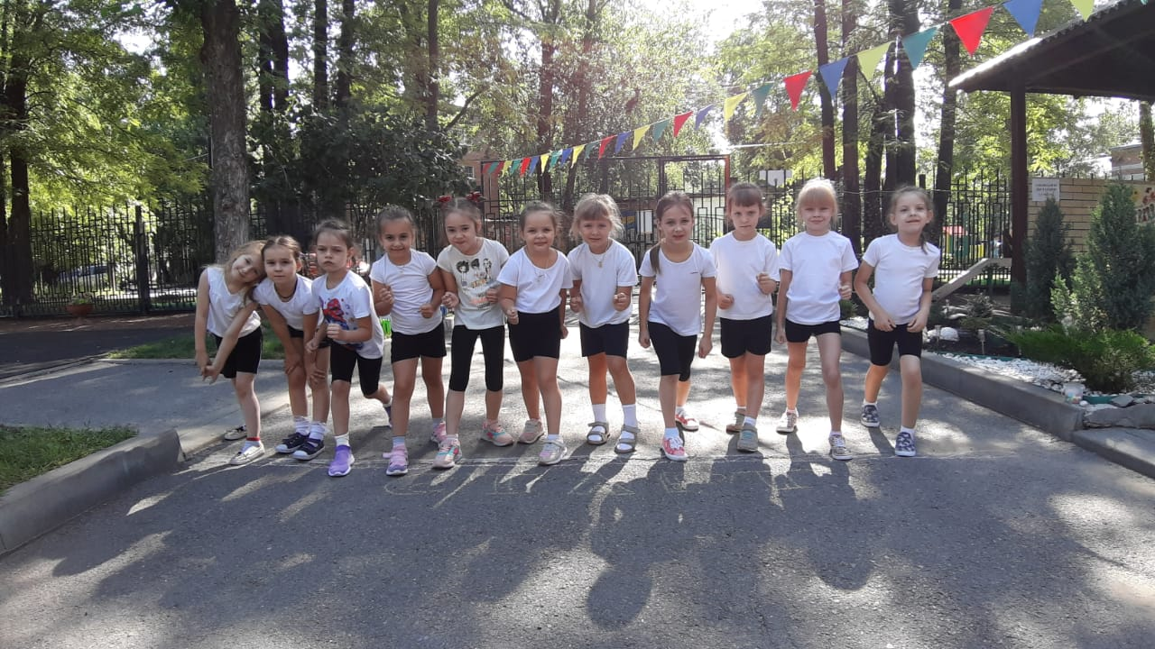
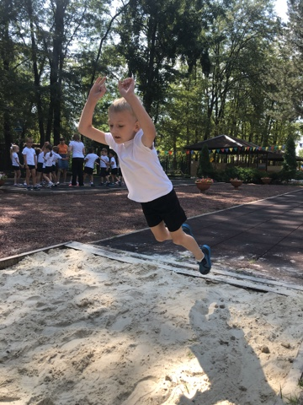
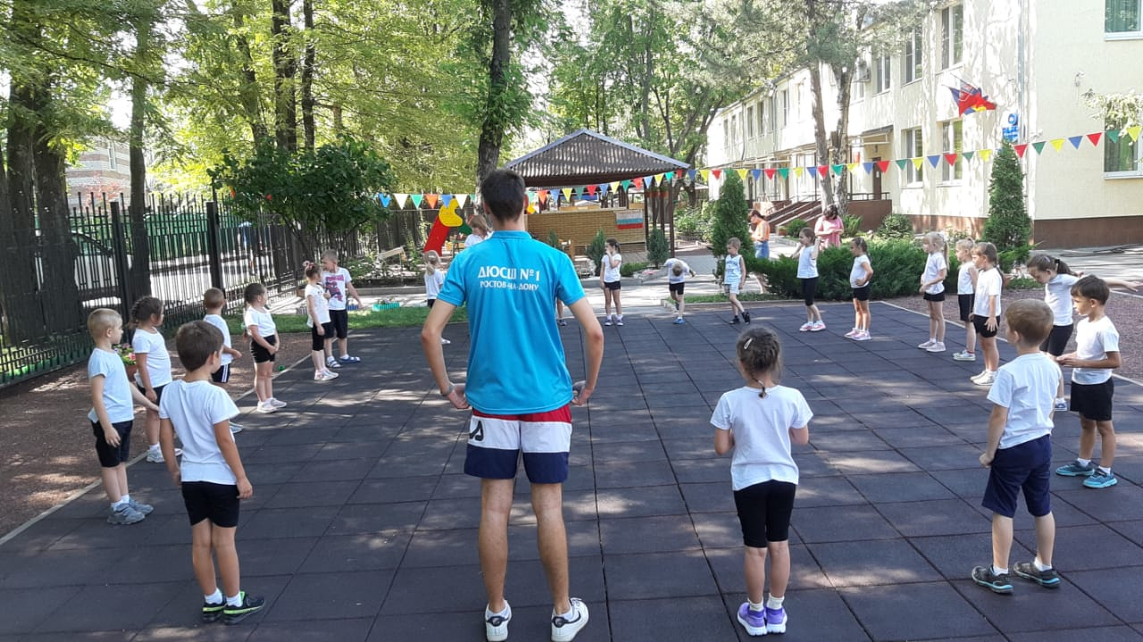
16.07.2020 МБДОУ « Детский сад № 268» Тренеры-преподаватели: Беспалова И.В., Филатьев Д.С.

Slide 6
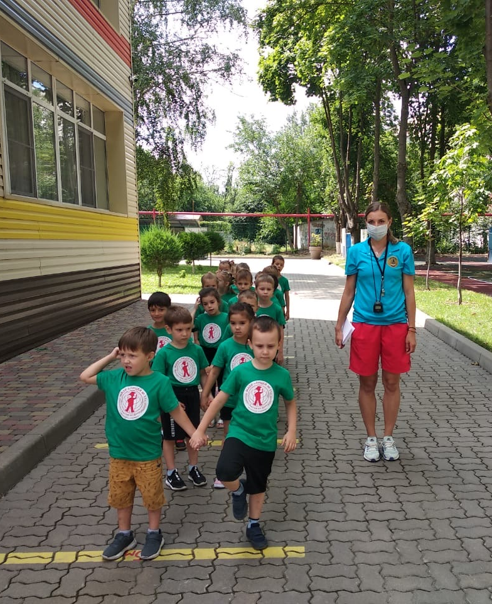
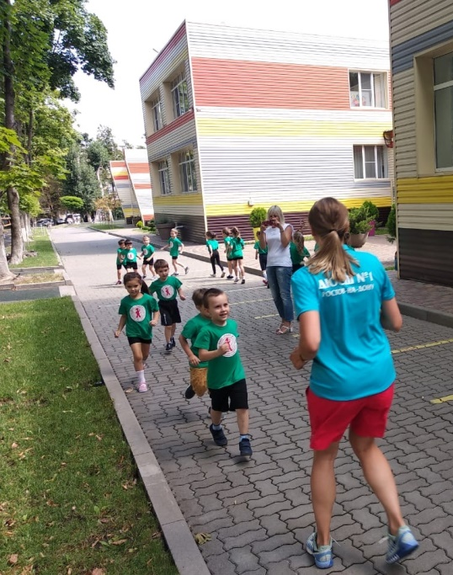
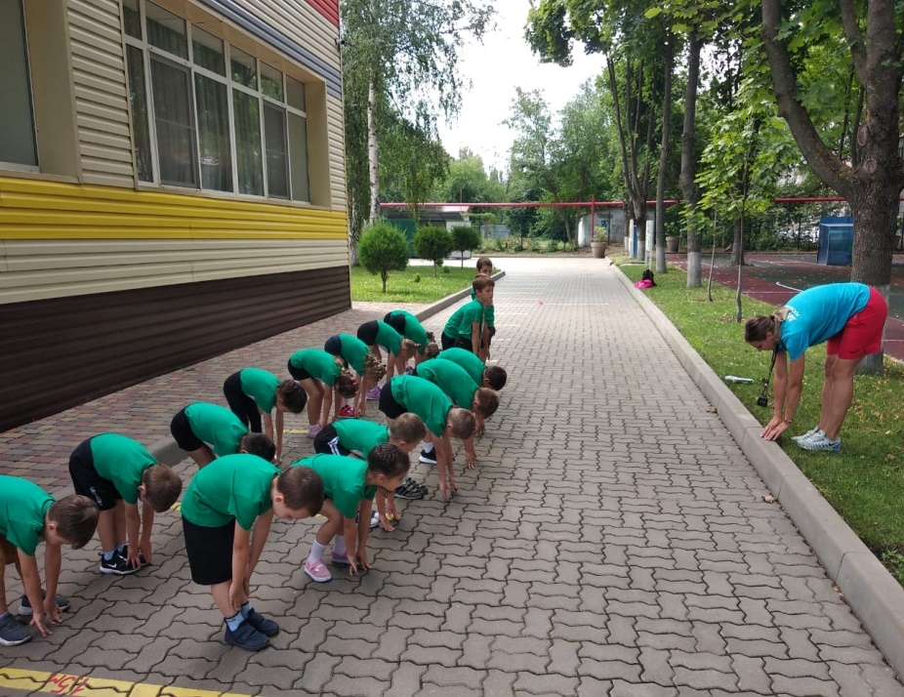
16.07.2020 МАДОУ « Детский сад № 280» Тренеры-преподаватели: Галицкая Е.В.

Slide 7
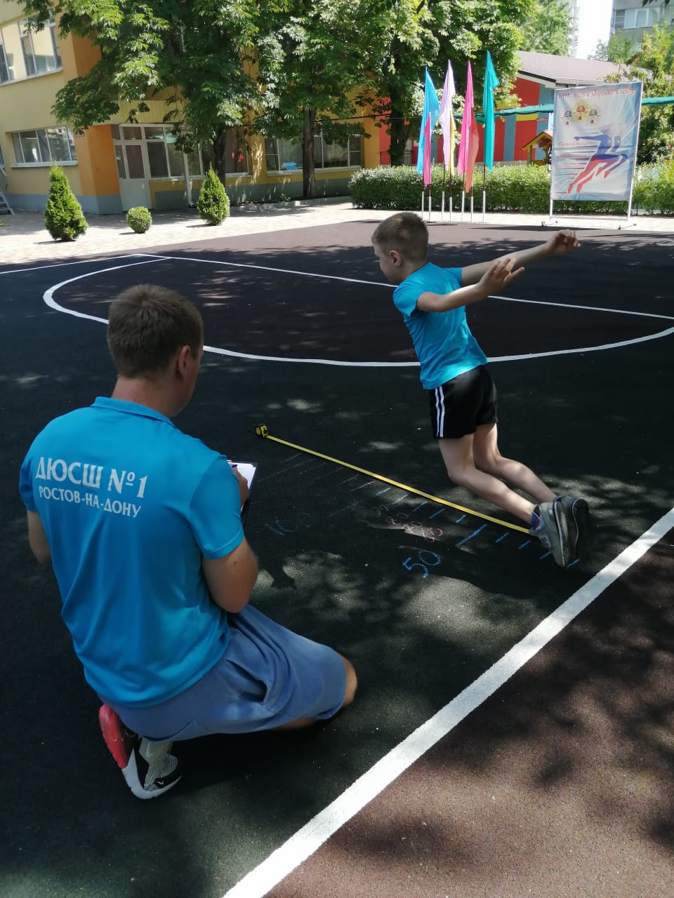
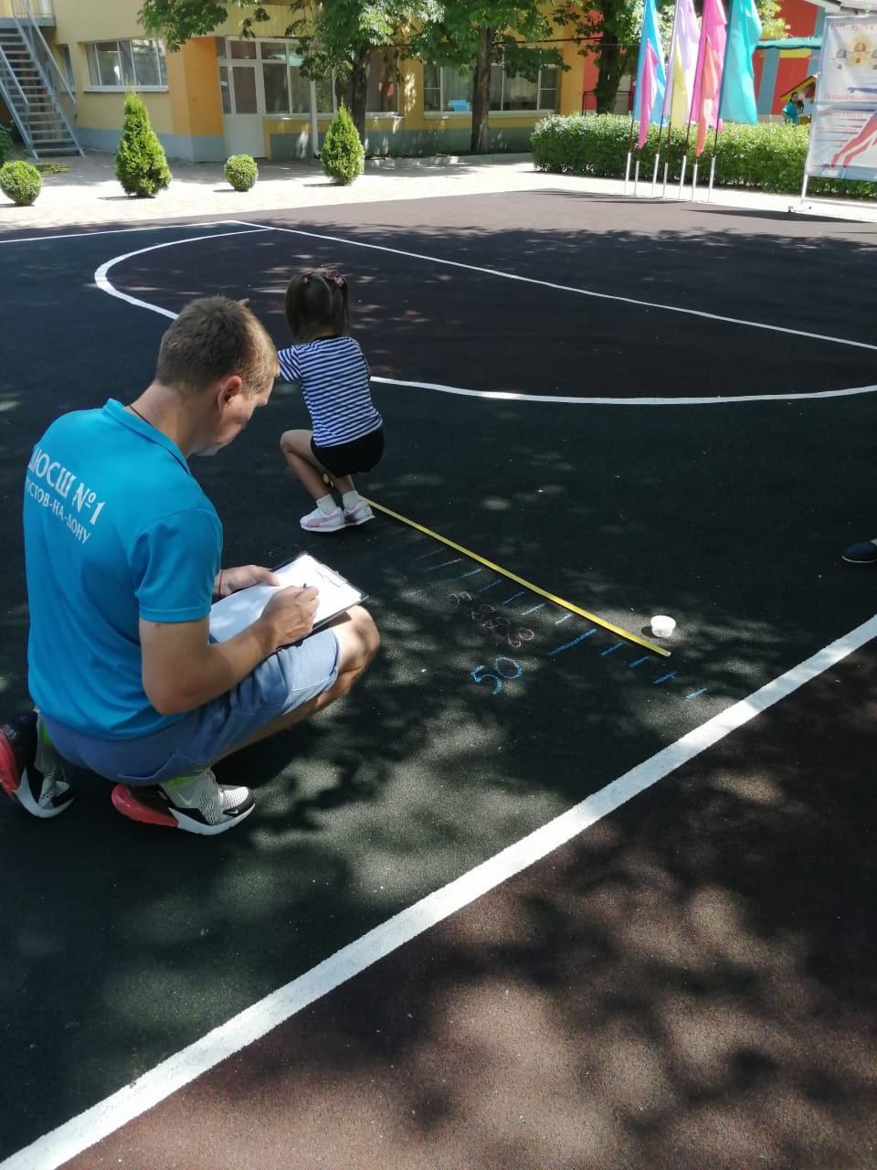
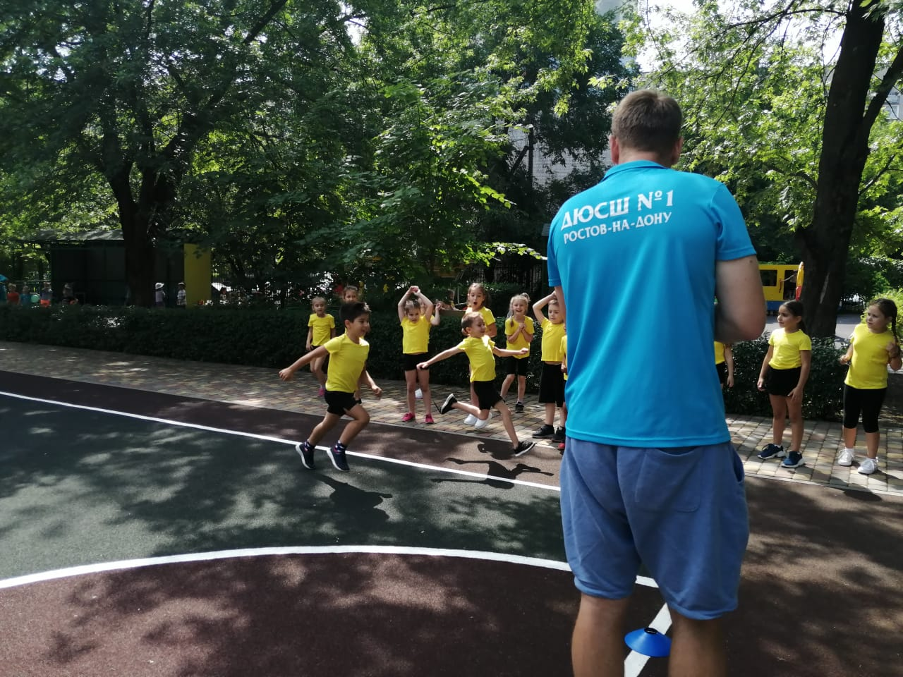
16.07.2020 МАДОУ « Детский сад № 315» Тренеры-преподаватели: Тюленев А.А.

Slide 8
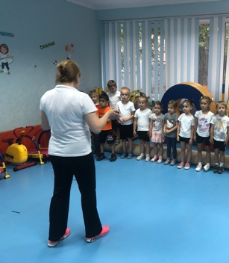
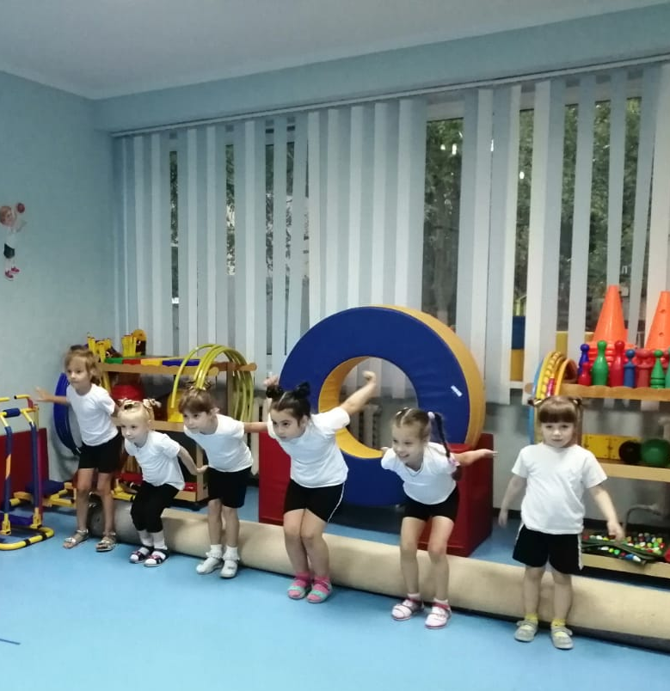
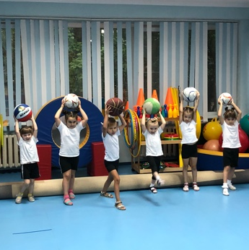
17.07.2020 МБДОУ « Детский сад № 295» Тренеры-преподаватели: Беспалова И.В., Филатьев Д.С.

Slide 9
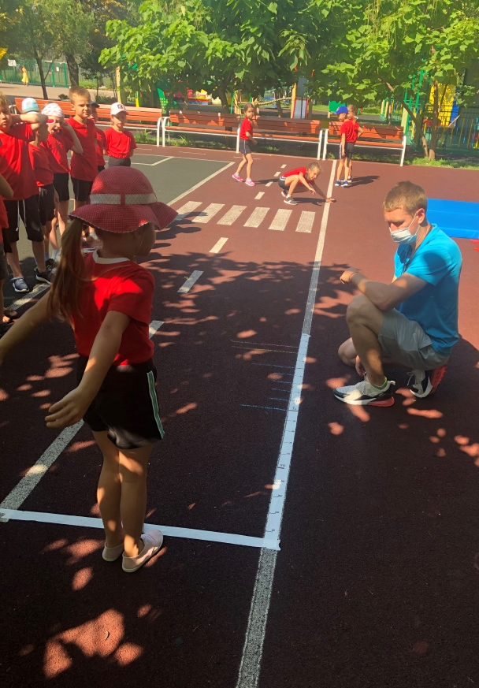
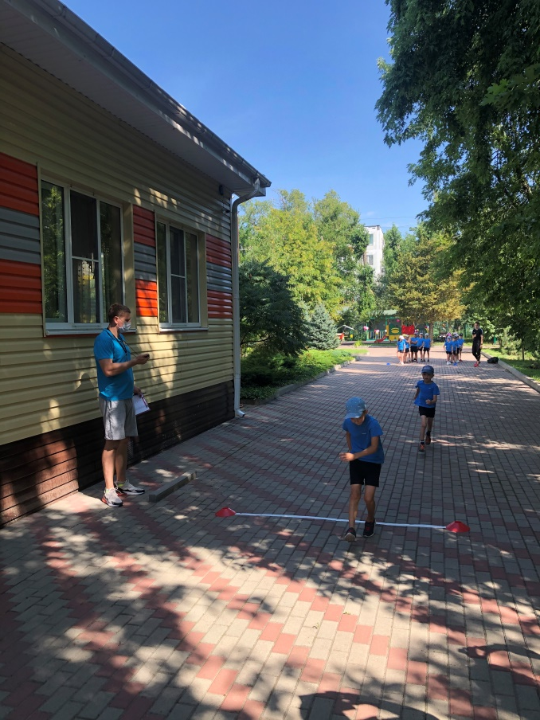
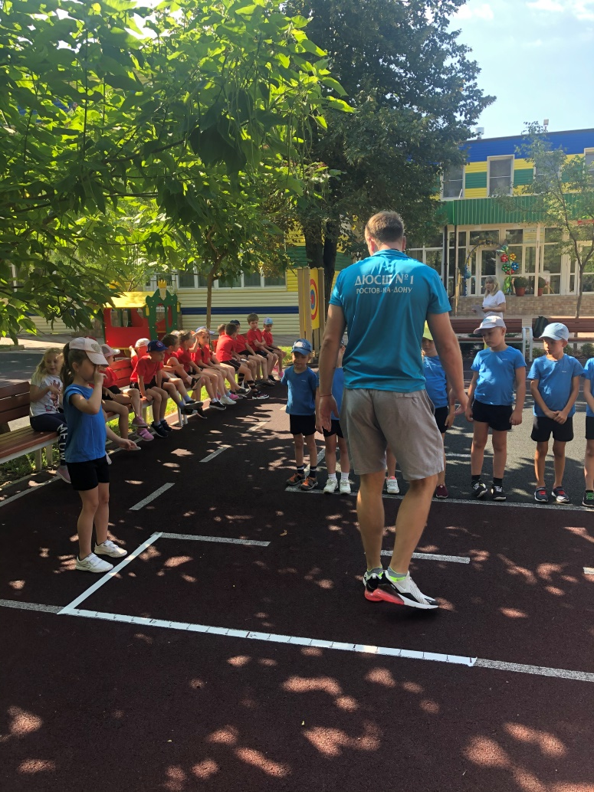
20.07.2020 МАДОУ « Детский сад № 273» Тренеры-преподаватели: Галицкая Е.В., Тюленев А.А.

Slide 10
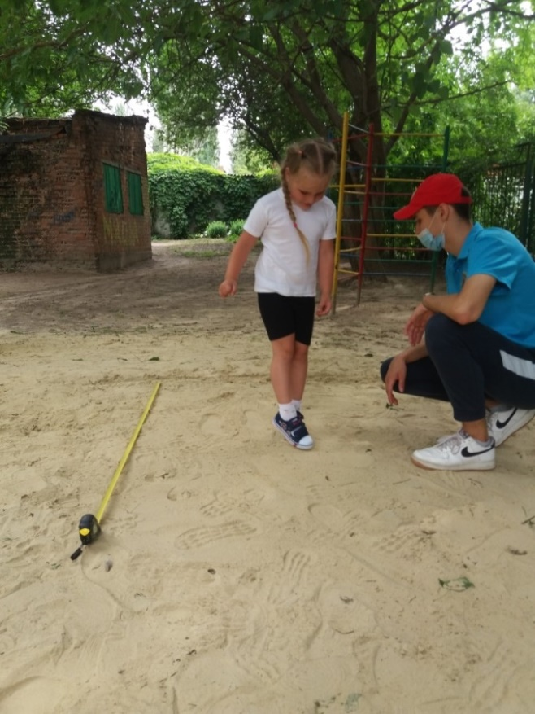
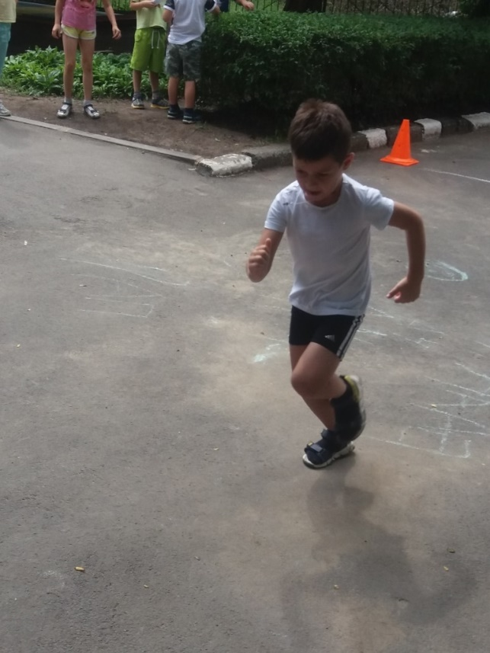
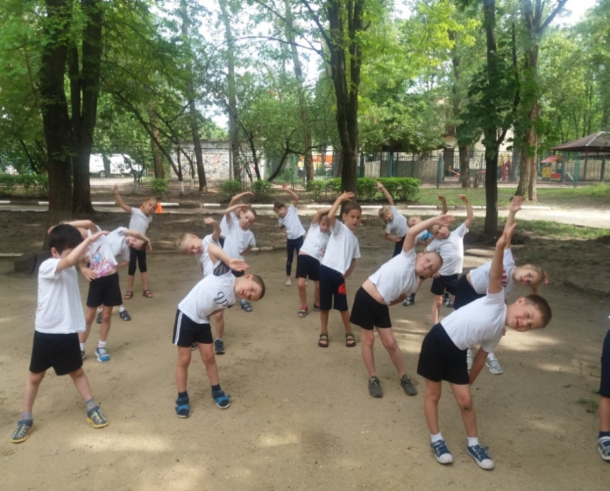
21.07.2020 МБДОУ « Детский сад № 257» Тренеры-преподаватели: Беспалова И.В., Филатьев Д.С.

Slide 11
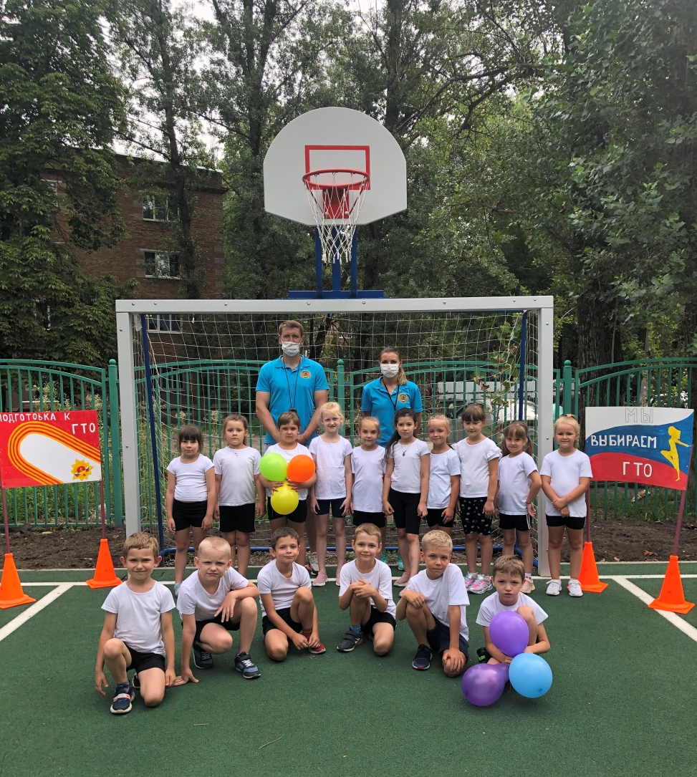
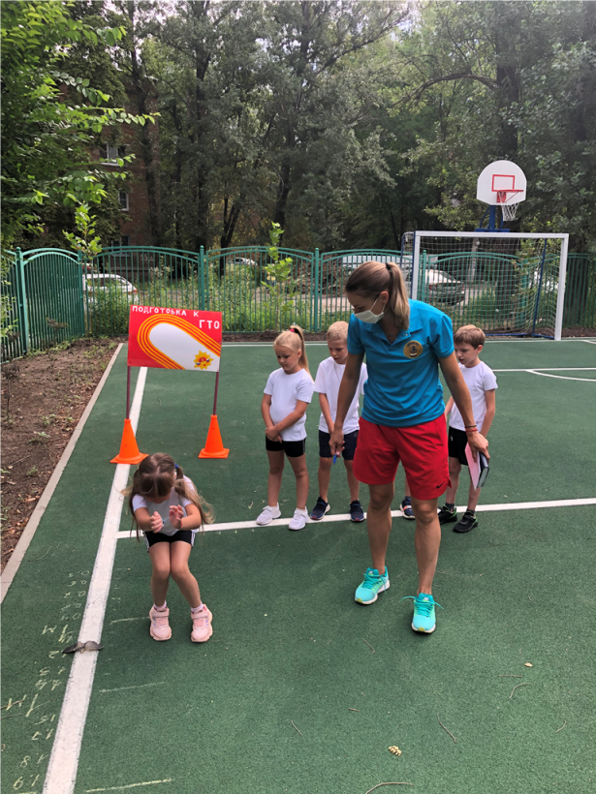
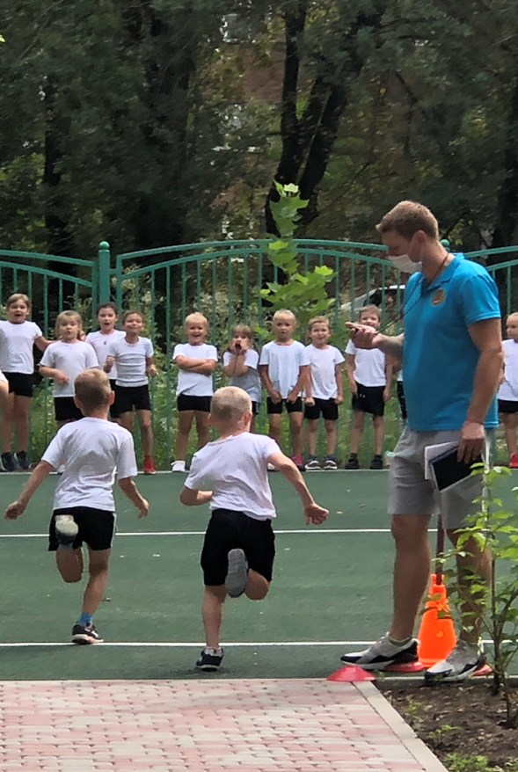
21.07.2020 МБДОУ « Детский сад № 209» Тренеры-преподаватели: Галицкая Е.В., Тюленев А.А.

